Slide 1

Le poker
Mathieu Sgard
Olivier Kowalski

Slide 2
Introduction

Slide 3
Problématique
Le modèle économique des jeux d'argent en ligne : l'exemple du poker

Slide 4
Sommaire
I) Qu'est-ce-que le poker en ligne ?
A) Présentation
B) Le modèle économique
II) Analyse du modèle économique
A) Atouts
B) Limites
Conclusion

Slide 5
Qu'est ce que le poker en ligne ?

Slide 6
Le poker en ligne :
Présentation
Historique et présentation

Slide 7
Le poker en ligne :
Présentation
Le poker : - Jeu de carte qui possède plusieurs variantes
- Le but est d'avoir le plus de jetons possible
- Un mélange de chance, de savoir jouer et de bluff
Les jeux d'argent en ligne :
- Jeux impliquant une mise d'argent
- Sur internet
- Interdit aux mineurs
3 acteurs majeurs en France :
- La Française des Jeux
- Les casinos
- Les salles de poker en ligne

Slide 8
Le poker en ligne :
Présentation
Les jeux d'argent en ligne ont d'abord été interdits en France, puis autorisés et réglementés depuis le 1er Janvier 2010 par L'ARJEL.
ARJEL = Autorité de régulation des jeux en ligne.
Son but: - S'assurer que toutes les sociétés sont dans la légalité et que les joueurs sont en sécurité
Différents problèmes:
- Impossibilté pour les joueurs français de jouer sur les salles étrangères et vise versa
- Taxes prises par l'ARJEL

Slide 9
Le poker en ligne :
Historique
Années 1800 :
Création du poker
1988 :
L'amendement Chaban permet « aux
villes Touristiques de plus de 500 000
habitants, Disposant d'une scène financée
pour plus de 40% par la ville » de détenir
un établissement De jeu.
1907 :
Une loi autorise les
Casinos Établis dans les
Stations Balnéaires,
thermales et climatiques.
1996 :
Création du premier
Casino en ligne :
InterCasino.
2010 :
Loi ARJEL autorisant
Les jeux en ligne en
France.

Slide 10
Le poker en ligne :
Quelques chiffres
Les chiffres du poker en ligne :
2 millions de joueurs en France
des joueurs de tout âge :
27% = 18 - 24 ans,
37% = 25 - 34 ans,
24% = 35 - 54 ans
5% de joueurs gagnent leur vie grâce au poker
Un marché français de presque 1 milliard d'euros

Slide 11
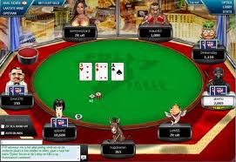
Le poker en ligne :
Présentation
INTERFACE DE JEU
Client
MOTEUR DE JEU
Serveur de jeu :
- Gestion de chaque partie
- Gestion de l'argent de chaque joueur
- Gestion des inscriptions aux différents tournois
VITRINE
Site web :
-accueil des nouveaux joueurs
-afficher les avantages de la room
-proposer le téléchargement du client / jouer sur le site
-stratégies de jeux pour les joueurs
Données
ARCHITECTURE D'UNE ROOM DE POKER

Slide 12
Le poker en ligne :
Le modèle économique
Le modèle économique

Slide 13
Le poker en ligne :
Le modèle économique
Principal revenu des sites de poker en ligne : commissions prélevées sur les mises = Rake
Rake : entre 5 et 10%
L'Etat prélève 2% sur chaque partie
==> Répercussion de cette taxe sur les commissions prélevées par les sites de poker
Les revenus d'un opérateur de poker en ligne sont donc directement indexés sur le nombre de joueurs
    ==> Bataille marketing entre les sites de poker

Slide 14
Le poker en ligne :
Le modèle économique
Beaucoup d'argent en jeu donc des sociétés sont entrées dans le modèle économiques :
  Sociétés informatiques qui développent les logiciels : WagerLogic, Microgaming, playtech...
    Gain de temps pour le site de poker qui ne doit pas gérer de développement
    Expertise de sociétés spécialisées
  Sociétés d'audit de sécurité et équité d'un site de poker
  Sites proposant une aide aux joueurs : base de données des adversaires, bots, aide au jeu. Le joueur paye pour augmenter son R.O.I.
    Parfois au bord de la légalité
  Site proposant des cours de poker, un capital de départ pour commencer à jouer (pokerstrategy par ex.)

Slide 15
Le poker en ligne :
Le modèle économique
Modèle économique de pokerstrategy
Site de
coaching
Joueur
Tables de jeu
Salle de poker
Etat

Slide 16
Analyse du modèle économique

Slide 17
Le poker en ligne :
Les atouts
Les atouts

Slide 18
Le modèle économique :
Les atouts
Basé sur internet donc :
  Peu d'investissement
  Peu d'entretien (pas de croupiers, peu de personnel...)
  Facilité d'innovations : juste une modification du logiciel (nouveaux modes de jeux, mises à jour)

Slide 19
Le modèle économique :
Les atouts
  Possibilité de jouer de très faibles sommes
  Possibilité d'investir une faible somme au départ
  Salles virtuelles, donc une capacité d'accueil de joueurs énorme
  Beaucoup de joueur, donc possibilité d'être très agressif sur le rake

Slide 20
Le poker en ligne :
Les limites
Les limites

Slide 21
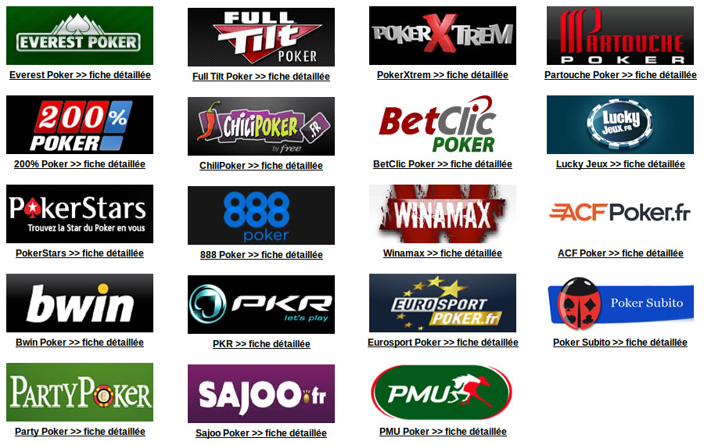
Le modèle économique :
Les limites
Une première limite : la concurrence
  L'ARJEL a prévu de réguler une trentaine de sites
Malgré les taxes imposées par l'État, le faible coût d'investissement d'un site de poker attire du monde
Le modèle étant basé sur le nombre de joueurs, la concurrence est un problème

Slide 22
Le modèle économique :
Les limites
Une deuxième limite à ce modèle est la réglementation à laquelle sont soumis les sites de poker
  Risque de changement de la loi
  Pays ou les jeux d'argent en ligne sont interdits/fermés à la concurrence : implantation légale dans le pays impossible
  Les opérateurs de poker en ligne sont soumis au bon vouloir de l'Etat, rien ne l'empêche d'augmenter les taxes, ou de durcir les règles

Slide 23
Conclusion

Slide 24
Conclusion
Poker en ligne = Gros marché, > 1 milliard d'euros en 2011
Cela attire de nombreuses sociétés proposant un service directement au site de poker, ou à ses joueurs.
Modèle économique: Basé sur le marketing traditionnel et innovant
Atouts : - Garder les avantages des casinos
- Basé sur internet donc faible d'investissement, beaucoup de joueurs, peu d'entretien …
Limites : - L'État
- La concurrence
Le modèle économique étant encore très jeune en France, tout peut encore changer. Seul l'avenir nous dira si ce modèle économique est viable en France.

